Slide 1
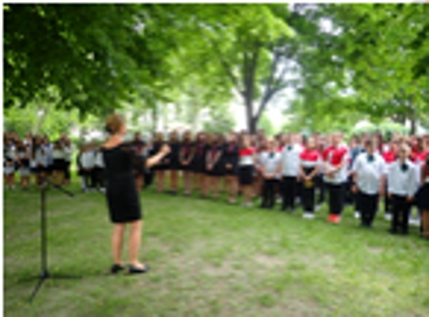
TAVASZI SZÉL VIZET ÁRASZT
Kórustalálkozó az ajkai Kossuth-parkban
A közös éneklés öröme • közösség • hagyomány • zene
GYERMEKJÓLÉTI ALAPÍTVÁNY* Képes összefoglaló

Slide 2
Egy találkozó, amelyet a zene köt össze
BEVEZETŐ
A kóruséneklés közösségi élménye
KÖZÖSSÉG
Együtt énekelni annyi, mint egymásra hangolódni.
A Kossuth-parkban megrendezett kórustalálkozó a közös éneklés felszabadító örömét, a találkozások erejét és a zenei hagyományok továbbadását állította középpontba.
A szabadtéri környezet oldott, barátságos hangulatot teremtett: a résztvevők együtt énekeltek, felléptek, figyeltek egymásra, majd kötetlenül beszélgettek.
HAGYOMÁNY
A dalok emléket, értéket és identitást őriznek.
ÖRÖM
A zene hidat épít generációk és közösségek között.
Kórustalálkozó a Kossuth-parkban • 2

Slide 3
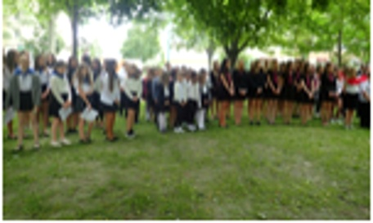
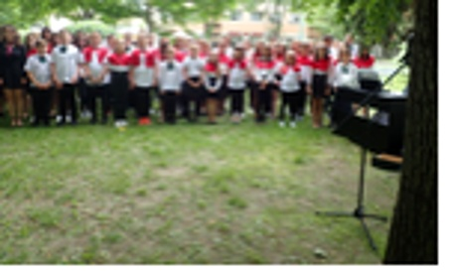
Megérkezés és közös pillanatok
01 • TALÁLKOZÁS
A résztvevők együtt, a park természetes környezetében.
A közös jelenlét már a megszólalás előtt közösséget teremt.
Kórustalálkozó a Kossuth-parkban • 3

Slide 4
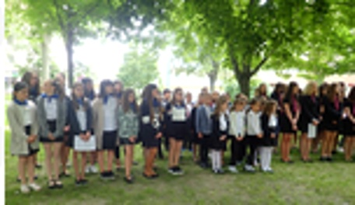
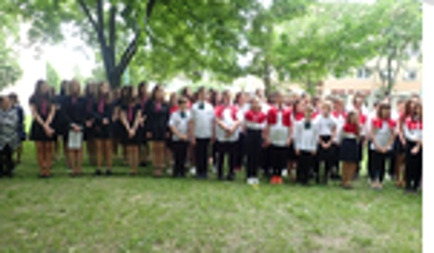
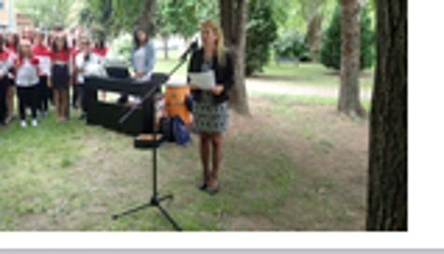
Közös éneklés, közös élmény
02 • KÖZÖSSÉG
A kórustalálkozó egyszerre volt bemutatkozás, találkozás és egymásra figyelés.
Együtt
Egymásra figyelve
Élő hagyomány
A közös éneklés összehangolja a hangokat és az embereket.
Minden résztvevő hozzájárul a közös hangzáshoz.
A dalok a közösségi emlékezet részei.
Kórustalálkozó a Kossuth-parkban • 4

Slide 5
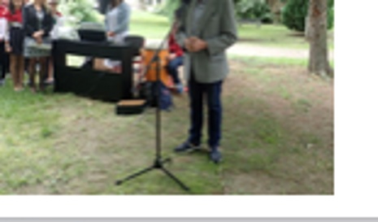
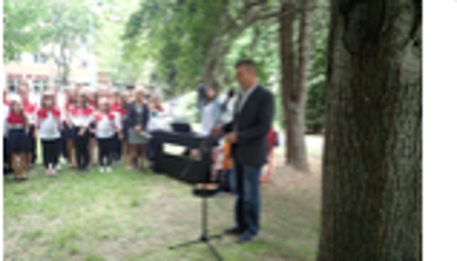
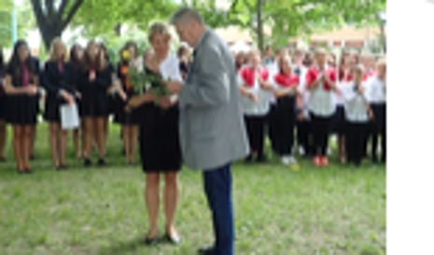
A dal megszólal
03 • FELLÉPÉSEK
A színpad ezúttal a park volt – a közönség pedig maga a közösség.
A fellépésekben egyszerre jelent meg a bátorság, a figyelem, a zene szeretete és az a különleges pillanat, amikor sok különálló hang egyetlen közös dallammá válik.
Kórustalálkozó a Kossuth-parkban • 5

Slide 6
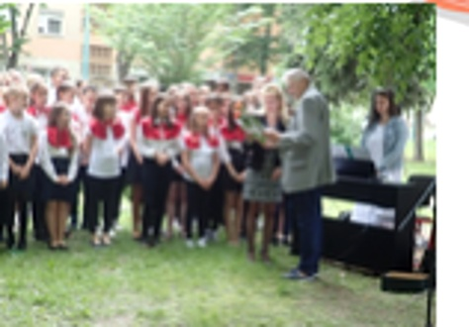
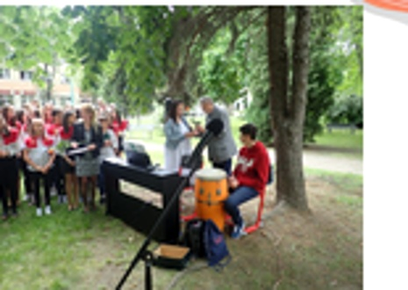
Ünnepi és személyes pillanatok
04 • EMLÉKEZET
A közös muzsikálásban mindenki hozzátesz valamit a történethez.
A találkozó emléke közös élményként marad meg.
Kórustalálkozó a Kossuth-parkban • 6

Slide 7
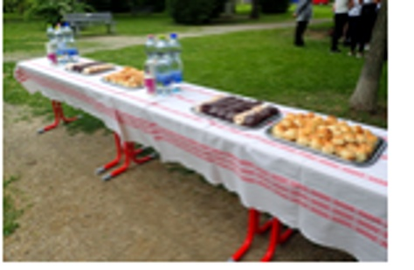
A találkozás a dal után is folytatódik
05 • VENDÉGLÁTÁS
Kötetlen beszélgetések és közös vendéglátás
A zenei programot baráti találkozások, beszélgetések és a közös vendéglátás tette teljessé.
A közösség nemcsak a dalokban, hanem az apró figyelmességekben is megszületik.
„Ahol dal van, ott közösség is van.”
Kórustalálkozó a Kossuth-parkban • 7

Slide 8
Köszönjük a figyelmet!
A közös éneklés öröme tovább él a következő találkozásig.
Kórustalálkozó a Kossuth-parkban

Slide 9



